Slide 1



Ha Noi University of Industry
Thiết kế phần mềm dựa trên mã nguồn mở
GVHD: Phạm Thị Quỳnh Trang

Slide 2



Thành viên nhóm 8:
Nguyễn Thế Huy Hoàng
Đào Viết Tuân
Hoàng Đức Đạt
Nguyễn Văn Duy

Slide 3





Đề tài: Thiết kế ứng dụng hỗ trợ học môn xử lý tín hiệu số

Slide 4


Nội dung
I. Tổng quan về thư viện sử dụng
II. Ý tưởng thiết kế phần mềm
III. Xây dựng thuật toán logic
IV. Kết luận và hướng phát triển

Slide 5






I. Tổng quan về thư viện sử dụng
Các thư viện mã nguồn mở sử dụng trong thiết kế phần mềm: Numpy, Pandas, Matplotlib, Pillow, SciPy

Slide 6

Thư viện Numpy
NumPy là một thư viện Python được sử dụng rộng rãi trong tính toán khoa học và xử lý mảng đa chiều.
Numpy được sử dụng và ứng dụng trong nhiều lĩnh vực: học máy, học sâu, mạng neural, xử lý ảnh, âm thanh, ...
NumPy cung cấp đối tượng mảng (numpy.array) để thực hiện các phép toán trên dữ liệu đa chiều. Hỗ trợ các phép toán đại số, số học, ...

Slide 7



Thư viện Pandas
Pandas là một thư viện Python mạnh mẽ được sử dụng chủ yếu cho xử lý và phân tích dữ liệu.
Chức năng chính:
Cung cấp cấu trúc dữ liệu đa dạng để lưu trữ
Hỗ trợ xử lý dữ liệu thiếu, dữ liệu còn trống
Cung cấp các hàm đơn giản để thao tác với dữ liệu
Ứng dụng:
Dùng cho phân tích dữ liệu, tiền xử lý dữ liệu
Thường được dùng trong các ứng dụng tài chính
Pandas hỗ trợ nhiều tác vụ trong nghiên cứu khoa học và phân tích dữ liệu khoa học.

Slide 8
Thư viện Matplotlib
Matplotlib là một thư viện Python được sử dụng để tạo các biểu đồ và đồ thị chất lượng cao.
Ứng dụng:
Phân tích dữ liệu và thống kê, trực quan kết quả học máy, vẽ các hàm toán học,...
Chức năng chính: vẽ biểu đồ và đồ thị, điều chỉnh màu, định dạng của biểu đồ, biểu đồ 3D,...

Slide 9
Thư viện Pillow
Pillow là một thư viện Python mạnh mẽ được sử dụng để xử lý và chỉnh sửa hình ảnh.
Chức năng chính:
Chỉnh Sửa và Biến Đổi Hình Ảnh: Hỗ trợ các chức năng chỉnh sửa cơ bản như cắt, xoay, thay đổi kích thước hình ảnh. Các phép biến đổi hình ảnh.
Vẽ và Tạo Hình Ảnh: Cho phép vẽ các hình với đường, hình tròn, hình vuông, v.v. Tạo hình ảnh mới với nền màu cụ thể.
Ứng dụng:
Xử lý hình ảnh
Trích xuất thông tin từ hình ảnh
Chỉnh sửa hình ảnh

Slide 10
Thư viện SciPy
Scipy là một thư viện Python mở rộng cho khoa học và tính toán. Nó cung cấp nhiều chức năng mạnh mẽ để xử lý nhiều tình huống trong lĩnh vực khoa học và tính toán số.
SciPy được sử dụng và ứng dụng trong nhiều lĩnh vực: Khoa Học Dữ Liệu và Phân Tích Số Liệu, Xử Lý Ảnh và Thị Giác Máy Tính, Tối Ưu Hóa và Mô Phỏng Hệ Thống
Một số chức năng chính: tối ưu hóa và tìm kiếm, xử lý tín hiệu, thị giác máy tính, đại số tuyến tính, phân tích và thống kê.

Slide 11


II. Ý thưởng thiết kế phần mềm
Phần mềm gồm 3 chức năng chính:
Cung cấp lý thuyết về các bộ lọc cơ bản
Thiết kế các bộ lọc cơ bản với đầu vào tùy chỉnh
Phản hồi đóng góp ý kiến cho nhóm phát triển

Slide 12

Yêu cầu ràng buộc:
Giao diện hiển thị lý thuyết: cung cấp thông tin các bộ lọc thông thấp, thông cao, thông dải, chặn dải gồm các thông tin khái niệm, công thức và ứng dụng của bộ lọc.
Giao diện thiết kế bộ lọc cho phép chọn loại bộ lọc, từng nhóm bộ lọc có các tham số yêu cầu thiết kế riêng.
Chức năng gửi phản hồi: user nhập thông tin email và các phản hồi đóng góp ý kiến, nếu email hợp lệ cho phép gửi, sau đó thông báo kết quả lên giao diện

Slide 13

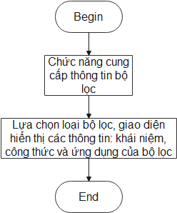
III. Thiết kế thuật toán logic
Chức năng cung cấp thông tin

Slide 14
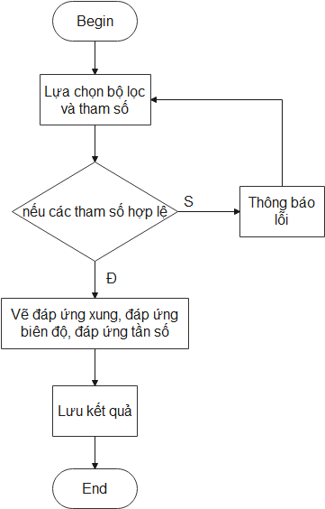
III. Thiết kế thuật toán logic
Chức năng thiết kế bộ lọc

Slide 15
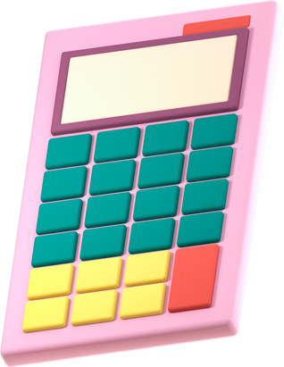
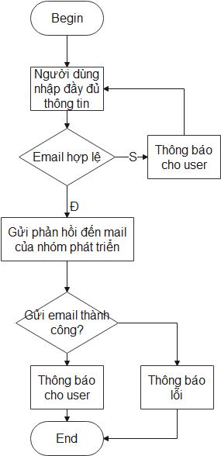
III. Thiết kế logic thuật toán
Chức năng gửi phản hồi

Slide 16
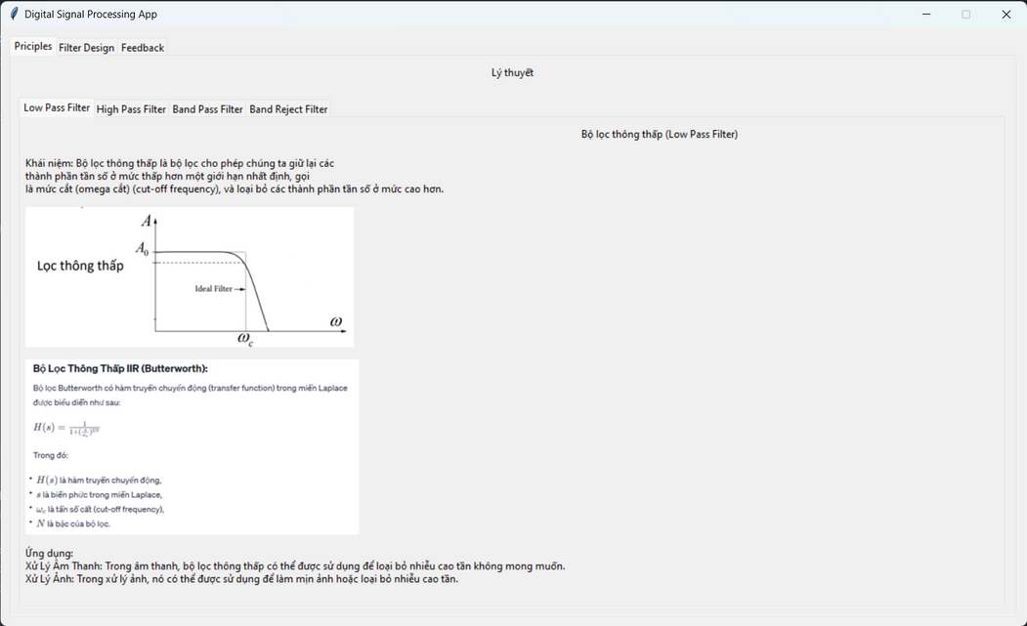
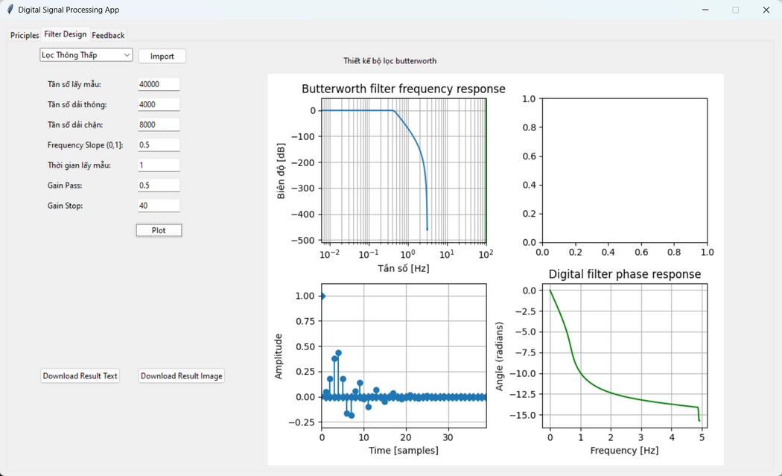
IV. Kết luận và hướng phát triển
Kết quả

Slide 17
IV. Kết luận và hướng phát triển
Ưu điểm và nhược kiểm
Ưu điểm:
Xây dựng ứng dụng bao gồm cả lý thuyết và thiết kế bộ lọc số
Đạt các yêu cầu ý tưởng đặt ra
Nhược điểm:
Số lượng bộ lọc còn hạn chế

Slide 18
IV. Kết luận và hướng phát triển
Hướng phát triển
Thiết kế giao diện phù hợp hơn
Kết nối cơ sở dữ liệu để dễ dàng quản lý thông tin bộ lọc
Thêm nhiều các loại bộ lọc để thiết kế

Slide 19
Thank you!

